Slide 1
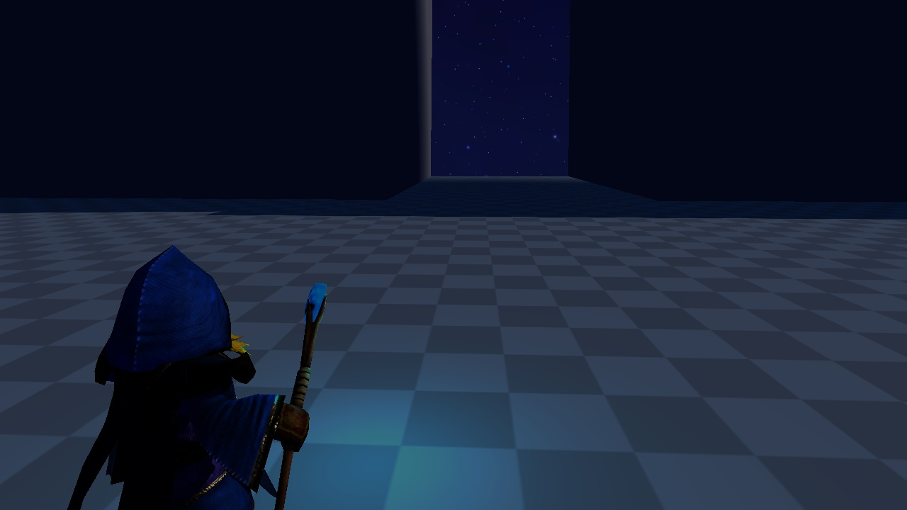
UNITY 2022.3 | URP
GHOST CASTLE
N1DS DESENVOLVIMENTO DE SISTEMAS
Base da apresentação
Captura real em Play Mode
Explicação dos scripts principais
Resumo das animações do mago
Mage | Apresentação do projeto
1

Slide 2
Visão Geral
O que o projeto já comunica hoje
Conceito
Experiência
Estado atual
Mage é um protótipo 3D de fantasia focado em um mago jogável, câmera de terceira pessoa e combate por projéteis mágicos.
O jogador controla o mago em uma arena de teste, mira com câmera sobre o ombro, ataca com magia e recebe feedback por animação, HUD e áudio.
A base de gameplay está montada: movimento, corrida, mira, vida, barra de vida, disparo mágico, som e cena jogável de validação.
3.0
3039
URP
Windows
versão do produto
assets no projeto
pipeline gráfico ativo
target atual
Mage | Projeto Unity
2

Slide 3
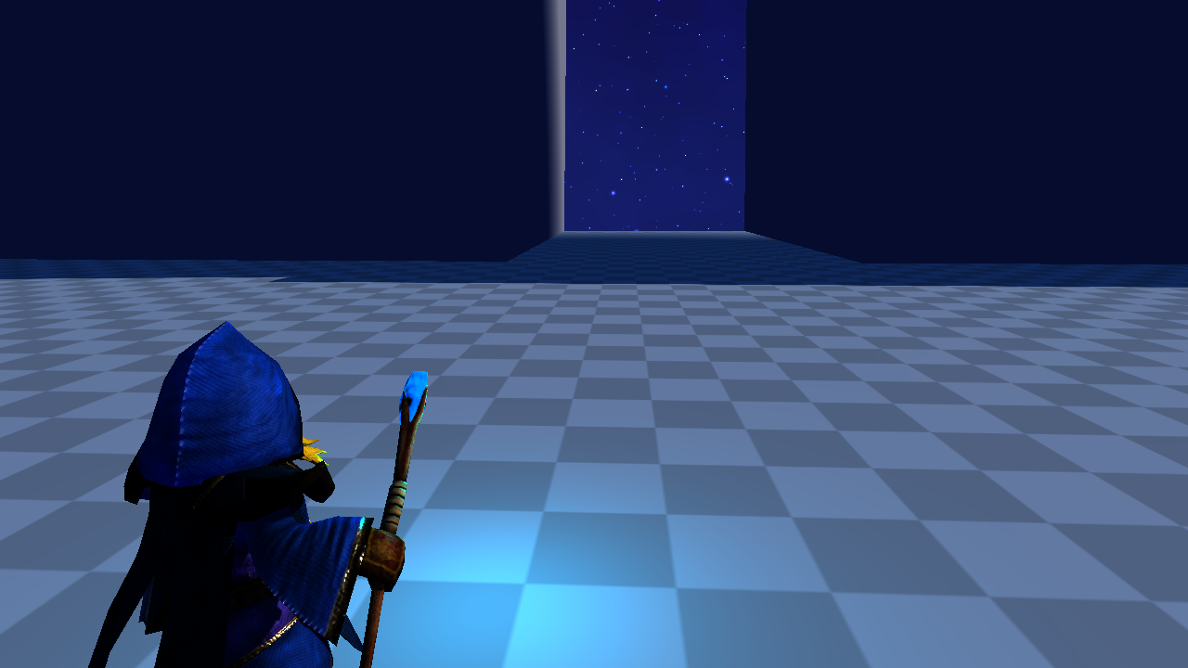
Imagem em Play Mode
Captura do jogo rodando no Editor
O que a imagem mostra
Mago enquadrado pela câmera em terceira pessoa, arena de teste e direção de mira à frente.
Por que é importante
A captura confirma que a cena não é apenas montagem no Editor: ela executa em Play Mode.
Validação
Imagem renderizada pela Main Camera durante Play Mode via Unity MCP.
Mage | Projeto Unity
3

Slide 4
Loop de Gameplay
A base jogável que aparece nos scripts e na cena
1
2
3
4
Explorar
Mirar
Conjurar
Reagir
Movimento WASD relativo à câmera e corrida com Shift.
Câmera sobre o ombro, cursor travado e alvo atualizado à frente.
Clique esquerdo aciona animação, som e projétil mágico.
Vida muda no PlayerHealth e o HUD troca os sprites da barra.
Leitura de design
A força do projeto está em um protótipo interativo: câmera, personagem, mira, animação e feedback estão conectados.
Mage | Projeto Unity
4

Slide 5
Programação: Scripts Principais
Responsabilidade de cada componente do jogador
PlayerController
ShoulderCameraController
MagicProjectile
PlayerHealth
Movimento e corrida
Ataque por clique
Raycast de mira
Instancia projétil
Yaw/pitch do mouse
Offset no ombro
Suavização
Cursor travado
Velocidade
Tempo de vida
Seguimento do alvo
Colisão
Vida máxima
Dano e cura
Evento HealthChanged
Percentual de vida
HealthBarUI
PlayerFootsteps
AimTarget
Escuta o evento de vida e troca o sprite da barra conforme o percentual atual.
Sincroniza passos com estados de caminhada/corrida e varia volume/pitch.
Mantém um ponto à frente da câmera para orientar mira e projéteis.
Mage | Projeto Unity
5

Slide 6
Programação: Ataque Mágico
Como o clique vira um projétil
Fluxo no PlayerController.cs
1. Entrada
2. Animação
Input.GetMouseButtonDown(0) SetAnimatorTrigger(AttackHash) QueueMagicAttack() CastMagicAttack() SpawnMagicProjectile() projectile.Launch(aimDirection, aimTarget)
O clique esquerdo inicia o ataque se o mago não estiver atacando.
Triggers Attack e IsAttack chamam o estado Attack04.
3. Mira
4. Projétil
Um raycast da câmera define o ponto de impacto esperado.
O prefab é criado no SpellFirePoint e segue o AimTarget.
Parâmetros atuais
Velocidade do projétil: 25 | tempo de vida: 3s | atraso de conjuração: 0,18s | raycast de mira: 80 unidades.
Mage | Projeto Unity
6

Slide 7
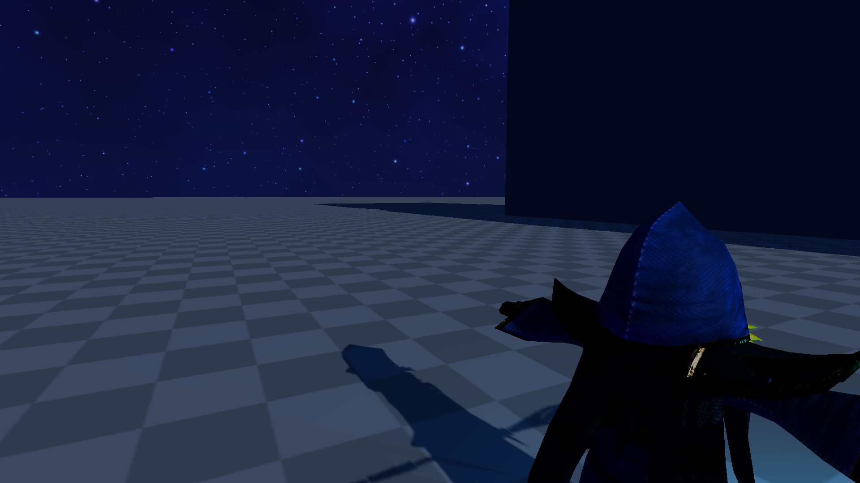
Programação: Câmera e Mira
Controle de terceira pessoa
ShoulderCameraController.cs
yaw += Input.GetAxisRaw("Mouse X") * mouseSensitivity; pitch -= Input.GetAxisRaw("Mouse Y") * mouseSensitivity; pivotPosition = player.position + yawRotation * shoulderOffset; cameraPosition = pivotPosition - cameraRotation * Vector3.forward * distance; player.rotation = Quaternion.Slerp(...);
Valores na cena
AimTarget
Distância 3,2 | sensibilidade 2,2 | pitch entre -30 e 65 graus.
O alvo fica à frente da Main Camera e guia a direção da magia.
Mage | Projeto Unity
7

Slide 8
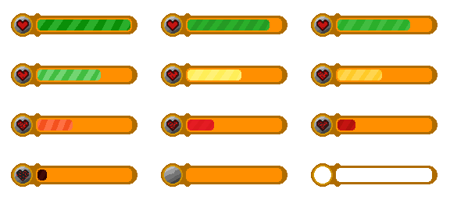
Programação: Vida, HUD e Áudio
Feedback para o jogador
PlayerHealth.cs + HealthBarUI.cs
public event Action<float, float> HealthChanged; SetHealth(currentHealth - amount); HealthChanged?.Invoke(currentHealth, maxHealth); percent = currentHealth / maxHealth; image.sprite = healthSprites[spriteIndex];
Vida
HUD
Áudio
Dano, cura e clamp impedem valores fora de 0 a 100.
A barra visual muda de sprite de acordo com a vida.
Passos e magia usam AudioSource e AudioClip.
Mage | Projeto Unity
8

Slide 9
Animações do Mago
Estados e parâmetros conectados ao gameplay
Controller ativo
Parâmetros
Estados principais
WizardAnimControl
Avatar: WizardBodyMeshAvatar
Controller em Assets/WizardPBR/Animations
Estados usados pelo PlayerController
Attack: Trigger
IsAttack: Trigger
Walk, WalkBack: Bool
IsWalkingRight/Left: Bool
IsRunning: Bool
IsJump: Bool
Idle03
BattleWalkForward
BattleWalkBack
BattleWalkLeft/Right
BattleRunForward
Attack04
Como funciona
O script não depende apenas de transições do Animator: ele também usa CrossFadeInFixedTime para trocar de estado com blend curto.
Mage | Projeto Unity
9

Slide 10
Animações e Áudio de Passos
Sincronização por estado de animação
PlayerFootsteps.cs
Caminhada
AnimatorStateInfo stateInfo = animator.GetCurrentAnimatorStateInfo(0); FootstepMode mode = GetFootstepMode(stateInfo); cycleTime = Mathf.Repeat(stateInfo.normalizedTime, 1f); if (cycleTime >= stepTimes.x) PlayFootstep(mode); if (cycleTime >= stepTimes.y) PlayFootstep(mode);
Estados BattleWalkForward, BattleWalkBack, BattleWalkRight e BattleWalkLeft.
Corrida
Estado BattleRunForward com volume maior e tempos de passo próprios.
Variação
Pitch aleatório entre 0,92 e 1,08 evita som repetitivo.
Resultado
A movimentação ganha resposta sonora conforme o estado atual do Animator e a velocidade horizontal do CharacterController.
Mage | Projeto Unity
10

Slide 11
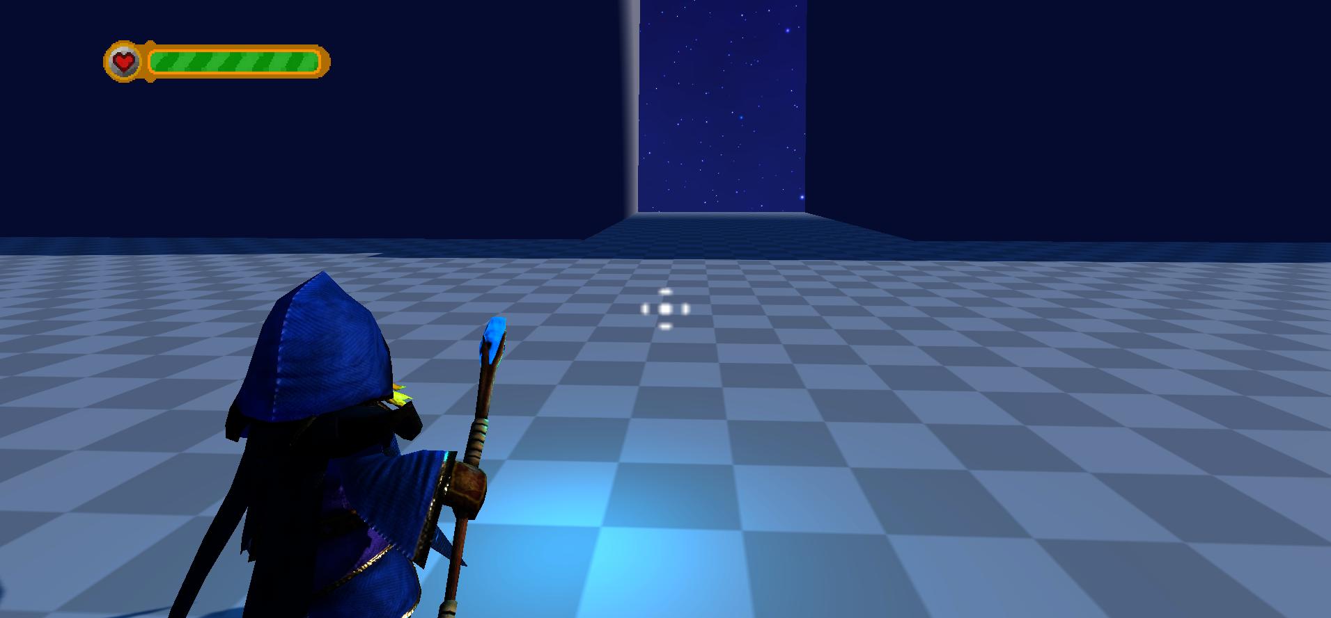
Cena Jogável
Wizard Testes 1 como vitrine atual
Câmera em terceira pessoa
A Main Camera usa ShoulderCameraController e enquadra o mago por trás do ombro.
Ambiente de teste
Cenário noturno, Terrain, PP Volume, iluminação e colisores de teste.
HUD ativo
A cena possui Canvas com CrossHair e HealthBar ligados ao fluxo de mira e vida.
94
147
0
GameObjects na cena
componentes
referências quebradas
Mage | Projeto Unity
11

Slide 12
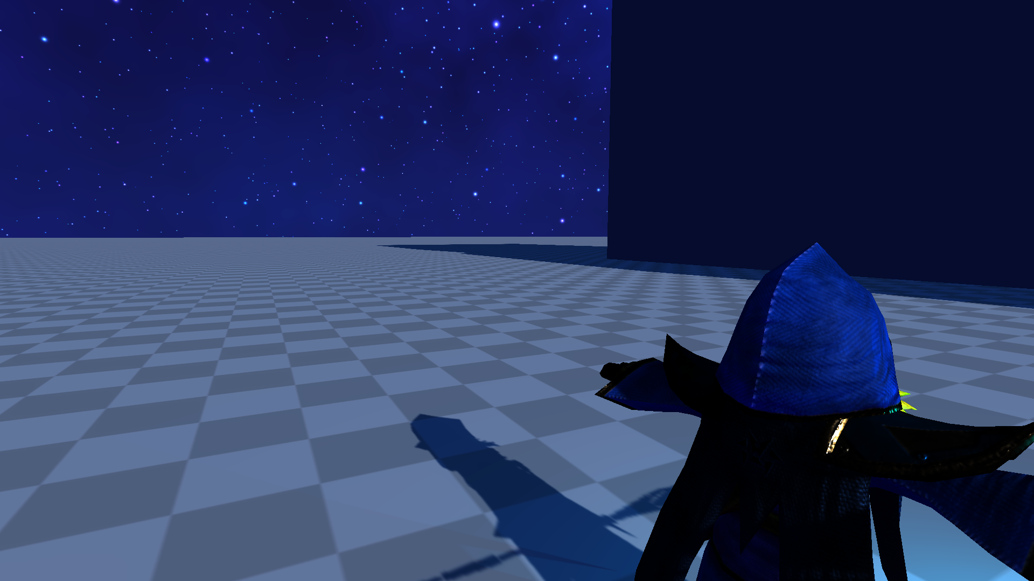
Personagem Jogável
O mago como núcleo do protótipo
Composição em cena
WizardStandardMaterial concentra Animator, PlayerController, Rigidbody, CapsuleCollider, CharacterController, PlayerHealth, AudioSource e PlayerFootsteps.
Movimento
Andar, recuar, mover lateralmente e correr usam CharacterController, gravidade e direção relativa à câmera.
Animação
Estados como Idle03, BattleWalkForward, BattleRunForward e Attack04 são acionados por parâmetros e crossfades.
Pontos de gameplay
LookAt, SpellFirePoint e AimTarget dão suporte ao disparo mágico e à mira dinâmica.
Mage | Projeto Unity
12

Slide 13
Arquitetura Técnica
Camadas principais do projeto
Gameplay
Câmera
UI
Editor
PlayerController
PlayerHealth
MagicProjectile
PlayerFootsteps
ShoulderCameraController
AimTarget
Cinemachine
HealthBarUI
Canvas
CrossHair
Sprites de vida
ShoulderCameraSceneSetup
Unity MCP
Build Settings
Unity
Render
Input
UI
2022.3.22f1 LTS
URP 14.0.10
Input System 1.11.0 + eixos legados
uGUI + TextMeshPro
Mage | Projeto Unity
13

Slide 14
Status de Validação
Leitura feita no Editor e no projeto
Compilação
Console
0 erros reportados pelo Unity MCP
Sem erros recentes; apenas logs do MCP
Cena ativa
Referências
Wizard Testes 1 carregada
0 referências quebradas na cena ativa
Ponto de atenção
ProjectSettings/EditorBuildSettings.asset ainda lista Assets/Scenes/Wizard Testes.unity como cena habilitada, mas esse arquivo não foi encontrado em Assets/Scenes. Recomenda-se corrigir isso antes do build final.
Mage | Projeto Unity
14

Slide 15
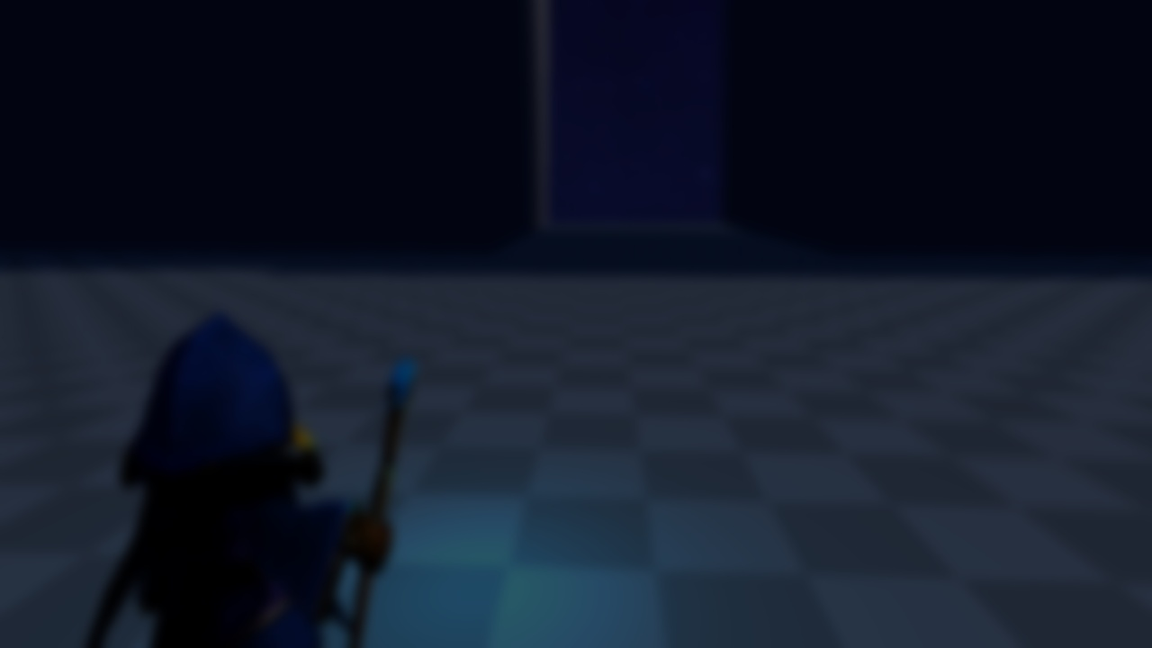
Próximos Passos
Roteiro sugerido para transformar o protótipo em demo
1. Ajustar build
2. Fechar combate
3. Polir sensação
4. Estruturar demo
Remover ou corrigir a cena ausente nos Build Settings.
Adicionar inimigos, dano recebido e dano causado pelo projétil.
Melhorar VFX de magia, impacto, câmera e mixagem de áudio.
Criar menu simples, objetivo de arena e condição de vitória/derrota.
Mensagem final
Mage já possui uma base jogável coerente: personagem, câmera, mira, vida, UI, animação e magia. O próximo ganho está em fechar o ciclo de desafio.
Mage | Próximos passos
15

